Slide 1
R
RY
P
Y
G
B

Slide 2
R
RY
P
Y
G
B

Slide 3
明るい
暖色
寒色
暗い

Slide 4
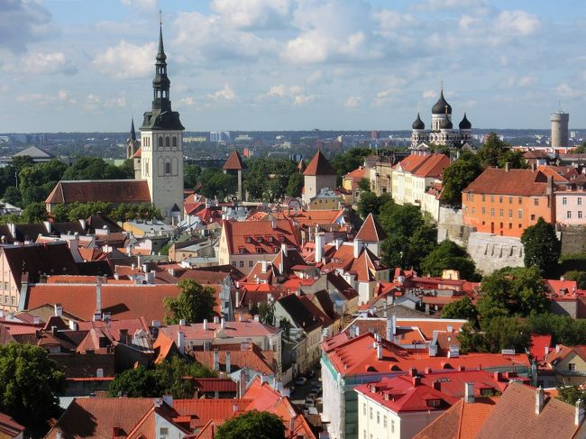
明るい
暖色
寒色
暗い

Slide 5

明るい
brightdark
暖色
寒色
暗い

